Slide 1
Н. Булгаков
« Анна, не грусти»
Литературное чтение 2 класс

Slide 2
До прочтения
После прочтения
1. С Аней случилось несчастье
1. Катя попала в больницу
2. Аня навестит Катю в больнице
2. Аню в больницу не пускают
3. Аня уйдёт домой
3. Аня стала искать Катю, глядя в окно
4. Посмотрит Аня, заплачет и
уйдёт
4. Девочки пробуют поговорить
через окно
5. Аня уйдёт, потому что девочки
не слышат друг друга
5. Девочки разговаривают записками
6. Катя заплачет,
потому что Ане надо уходить
6. Катя остаётся в больнице радостная,
а Аня уходит печальная

Slide 3
СОПЕРЕЖИВАНИЕ
СОЧУВСТВИЕ

Slide 4
В жизни очень важно уметь сопереживать,
т.е. уметь мысленно представить себя на месте
другого человека,
помочь ему пережить
вместе с ним горе, беду.

Slide 5
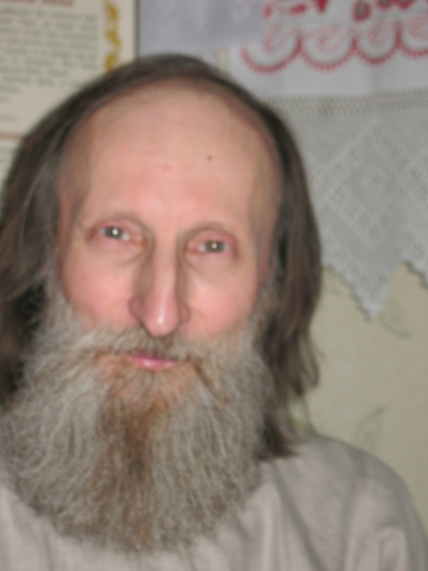
Николай Булгаков

